Slide 1
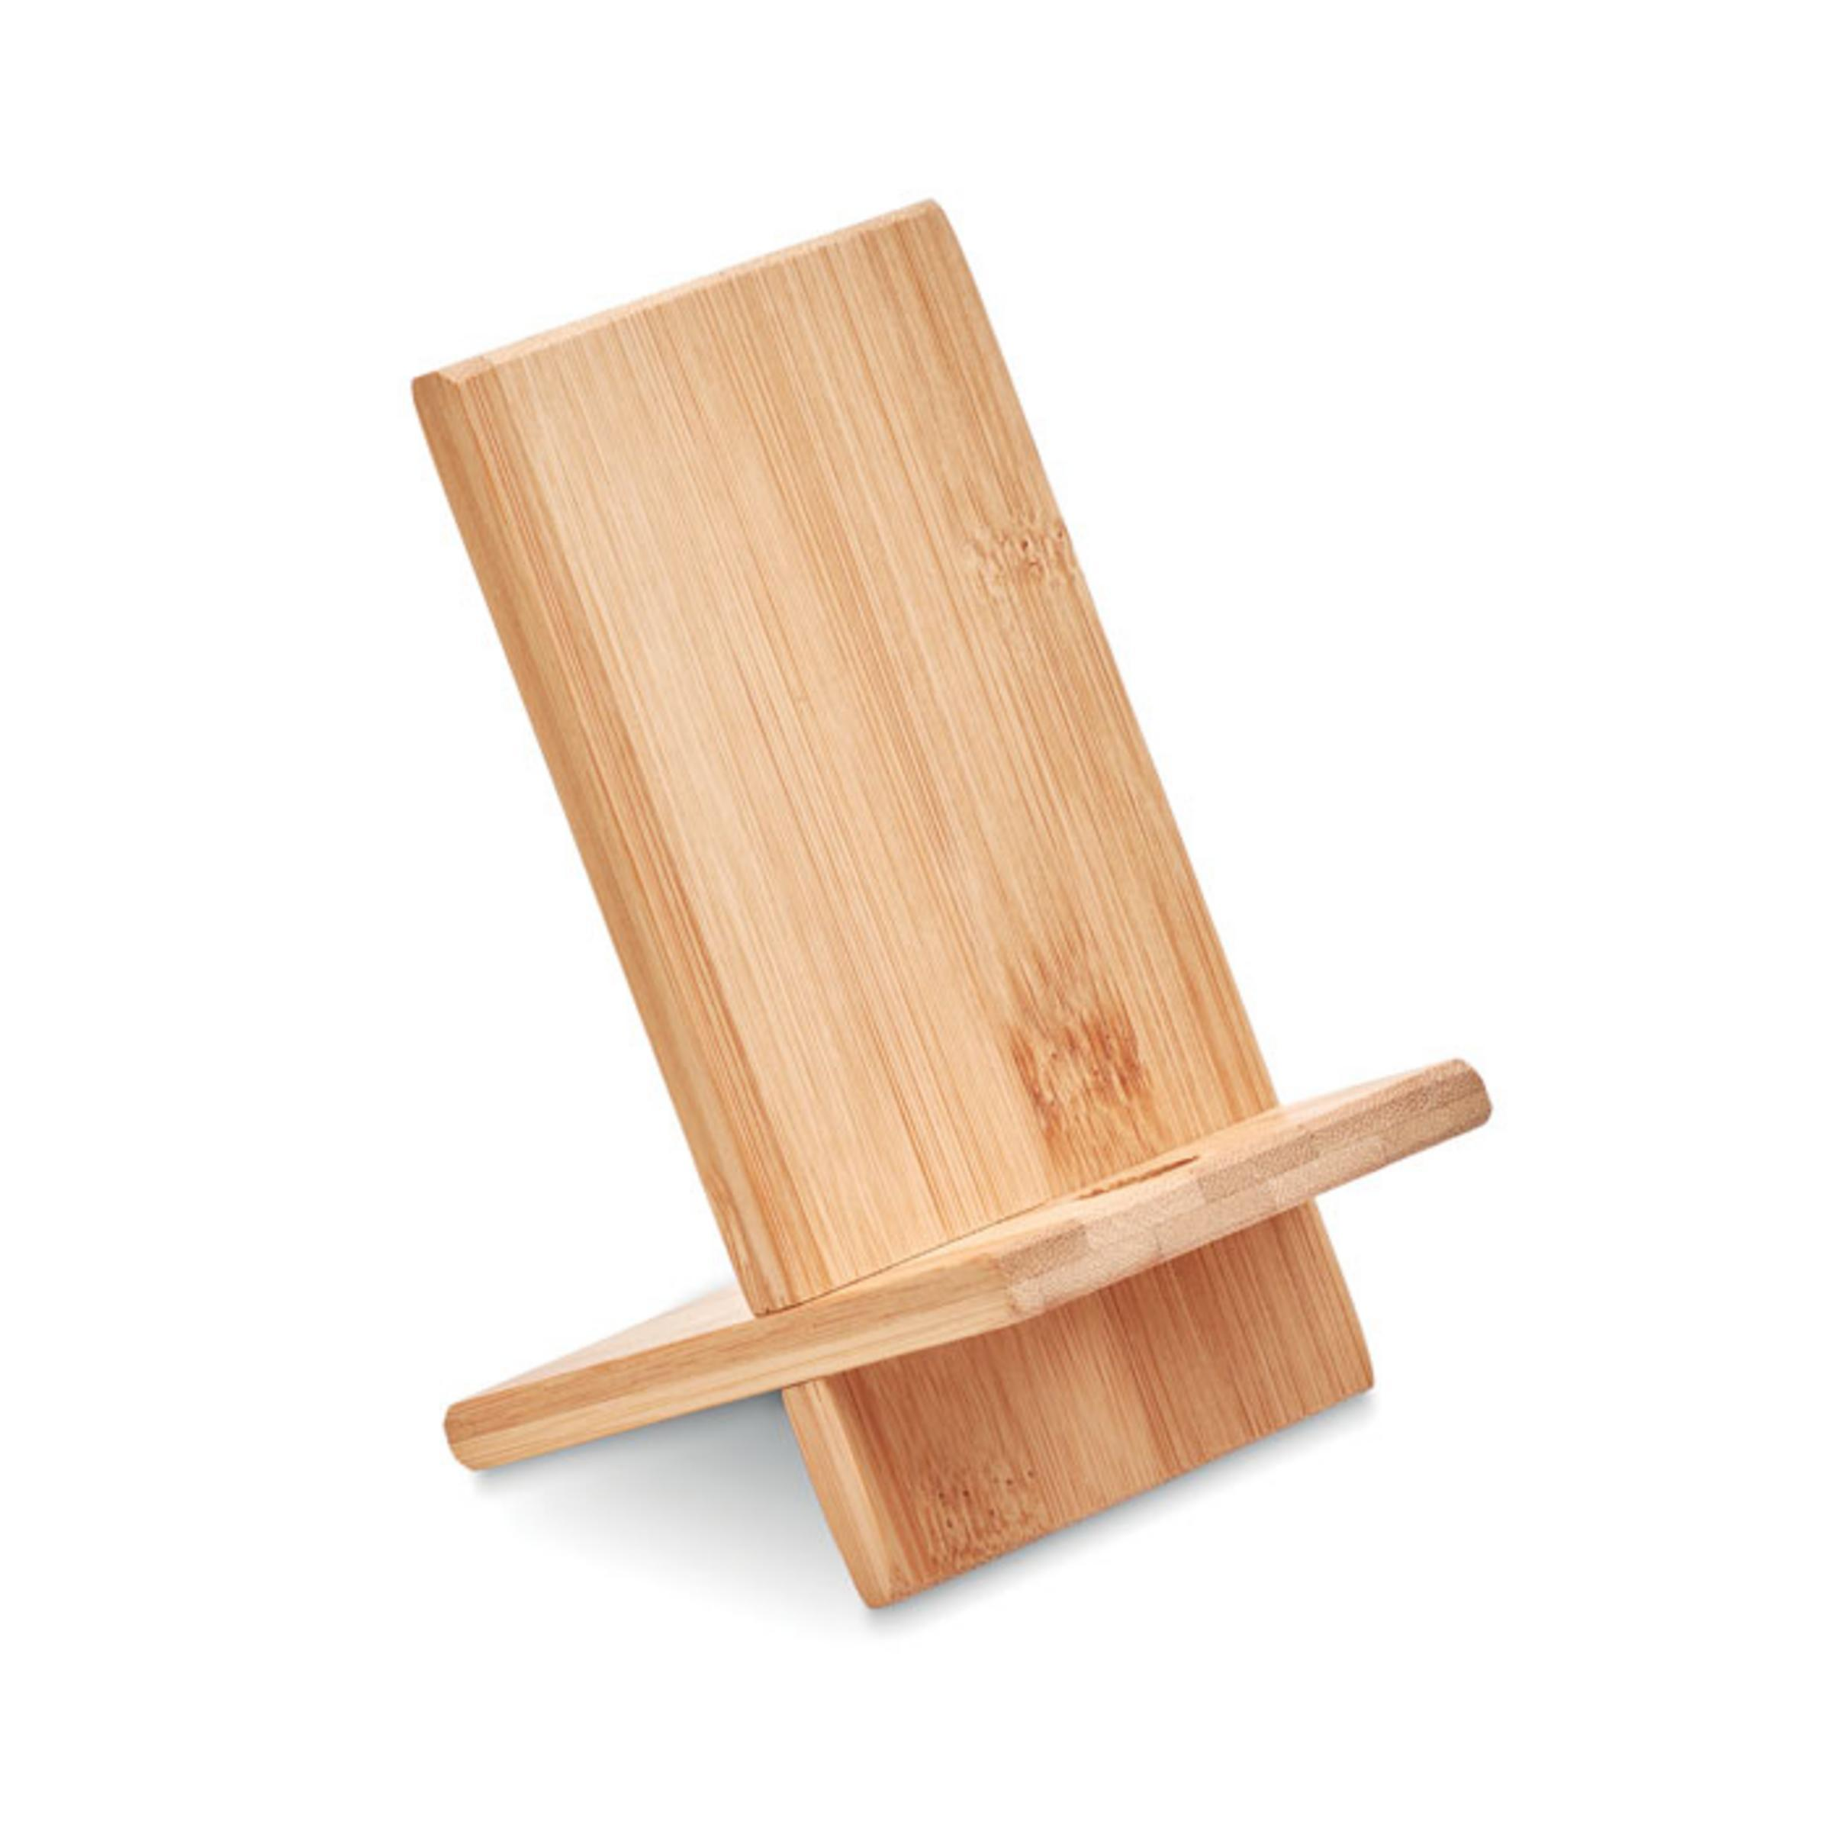
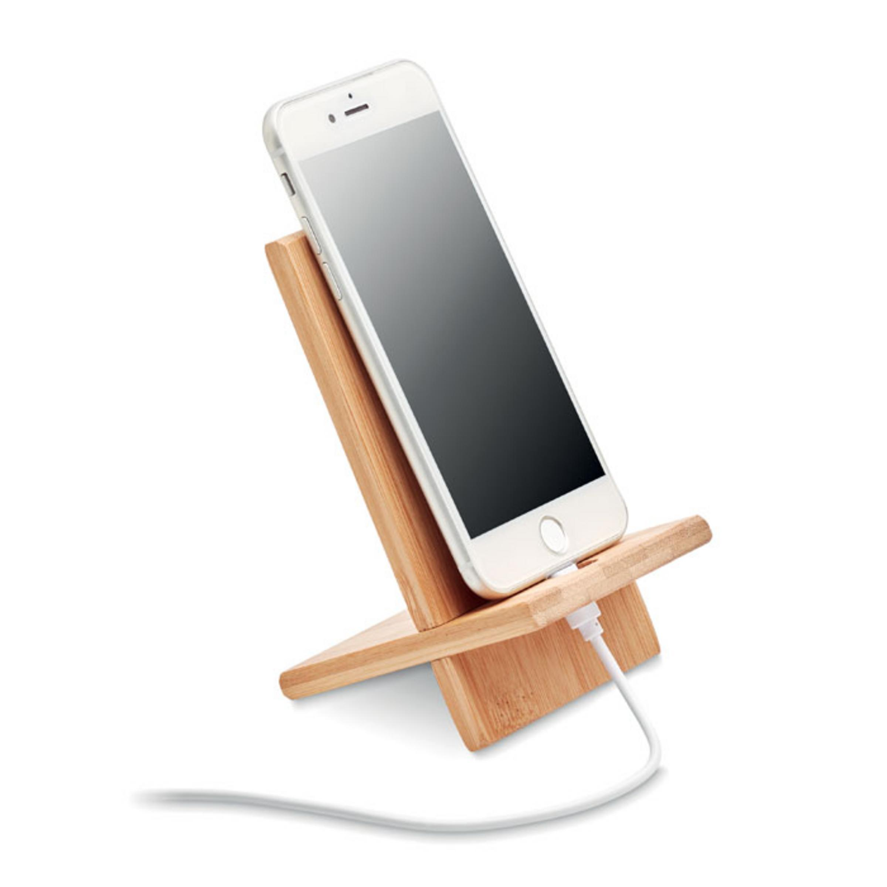
PRESENTATION DU SUPPORT DE SMARTPHONE DEMONTABLE DE VOYAGE
OBJET EN BOIS - RECYCLABLE

Slide 2
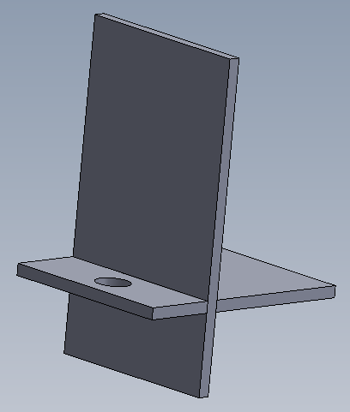
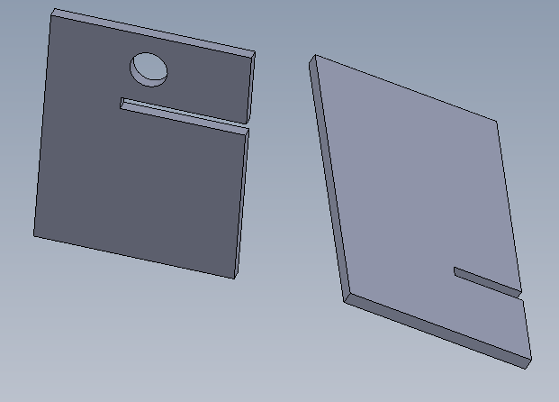
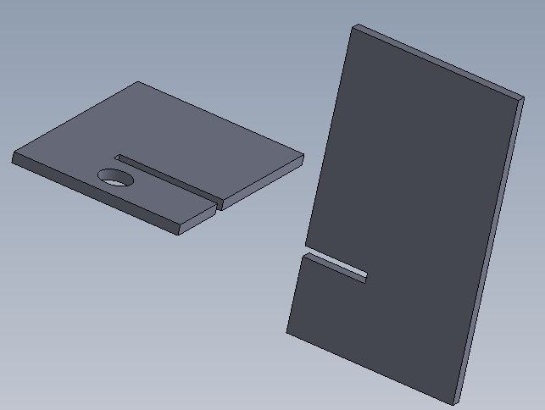
ASSEMBLAGE DU SUPPORT DE SMARTPHONE
PREPARER LES PIECES 1 ET 2
BIEN POUSSER
A FOND
POUR ASSEMBLER
GLISSER LES 2 PIECES L’UNE DANS L’AUTRE

Slide 3
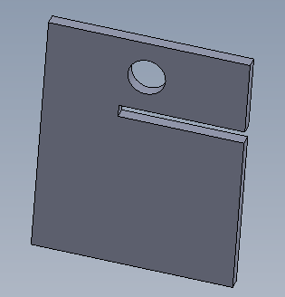
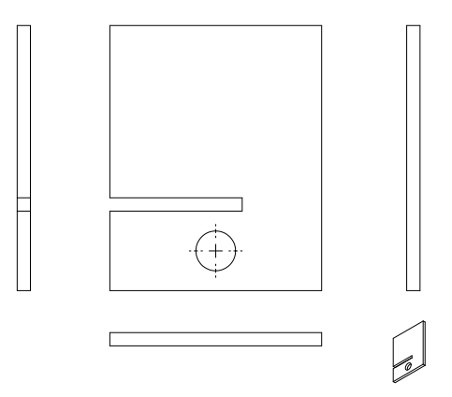
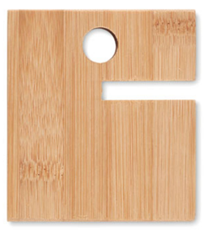
PIECE 1

Slide 4
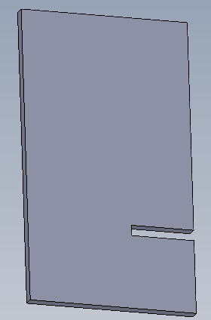
PIECE 2

Slide 5
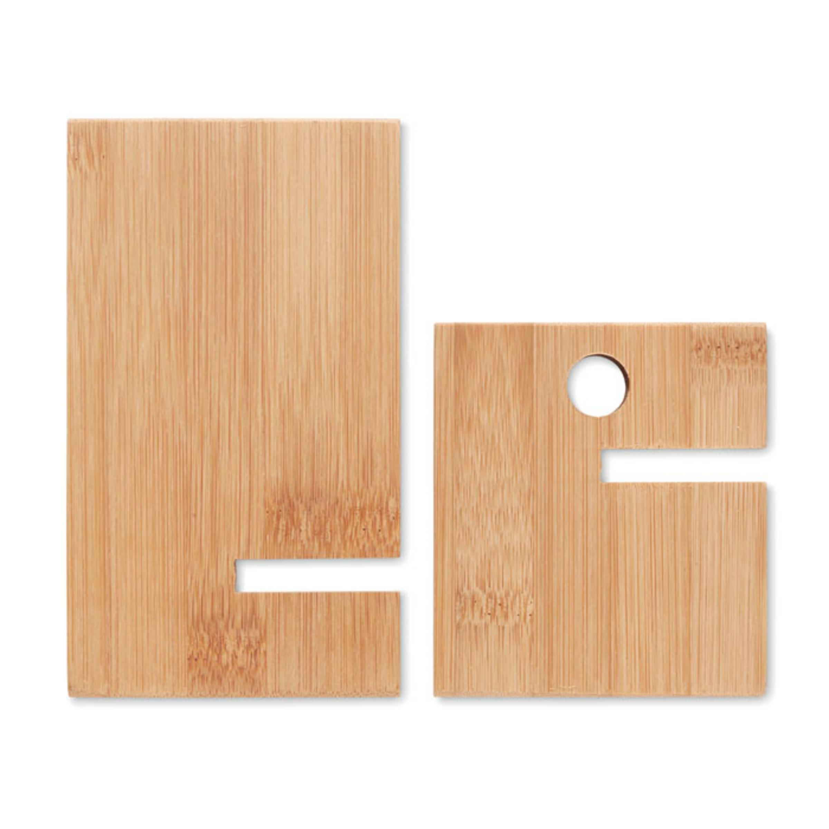
ASSEMBLAGE DES PIECES 1 ET 2 + CABLE USB

Slide 6
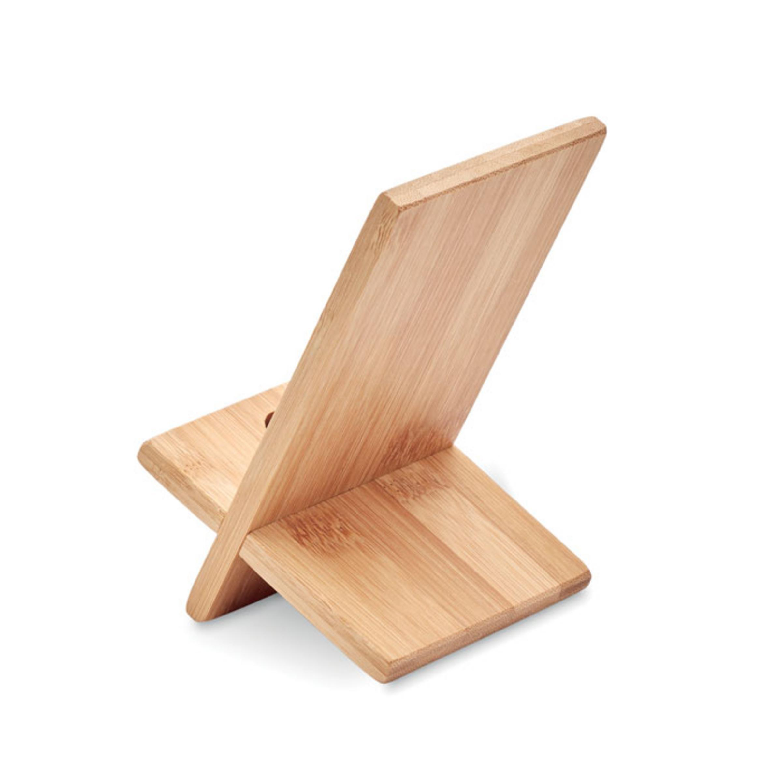
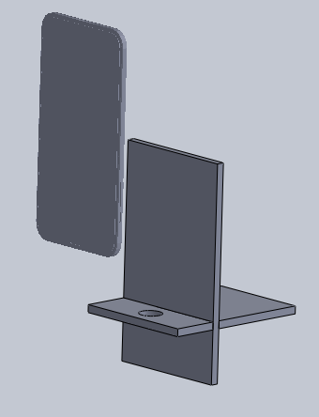
LA SOLUTION IDEALE POUR POSER ET RECHARGER VOTRE SMARTPHONE

Slide 7
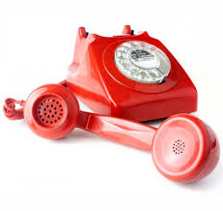
REALISE EN BOIS DE PEUPLIER DE 5 MM
PAS DE DETAILS
DE PIECES DISPONIBLE
PAS DE SAV

Slide 8
TARIFS
PAS DE SAV
1 support | 5 €
5 supports | 22 €
10 supports | 42 €
50 supports | 200 €

Slide 9
FABRIQUE EN FRANCE
NORME CE

